Slide 1

2017
UML的图
小组成员：金志超 林康 韩佳鑫 胡泽宇 葛鑫志

Slide 2
01
02
用例图的介绍
UML图的简介
03
类图的介绍
状态机图的介绍
04
content
05
06
通信图的介绍
顺序图的介绍
07
实施图的介绍
资料来源以及小组分工
08

Slide 3
PART ONE
UML的图

Slide 4
1、简介
类型 | 包含
静态图 | 类图 | 对象图 | 包图 | 组合结构图
行为图 | 状态机图 |  | 活动图
用例图 | 用例图
交互图 | 顺序图 | 通信图 | 时间图 | 交互概况图
实现图 | 构件图 |  | 部署图
UML图是描述UML视图内容的图形。
UML有13种不同的图，通过它们的相互组合提供被建模系统的所有视图，今天我们介绍的有用例图、类图、状态图、顺序图、协作图、部署图。

Slide 5
PART TWO
六种图的介绍

Slide 6


2、用例图
用例图是从用户角度描述系统功能，并指出各功能的操作者。
用例图是UML中最简单也是最复杂的一种图。

Slide 7

用例图工具栏
Text Box 插入文本框
Note 插入笔记
anchor note to item 项目的标注
Package 包
Use case 用例
actor 参与者
unidirectional association 单向关联
dependency or instantiates插入或实例化
Generalization 泛化

Slide 8
用例图的元素
参与者(Actor)
用例(Use Case)
系统边界(System Scope)
关联（Association）
表示与您的应用程序或系统进行交互的用户、组织或外部系统。用一个小人表示。
用例就是外部可见的系统功能，对系统提供的服务进行描述。 用椭圆表示
它确定系统的范围
表示参与者与用例之间的关系。用例图中涉及的关系有：关联、泛化、包含、扩展；

Slide 9
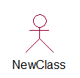
参与者
参与者（角色，Actor）是系统外部的一个人或者物，它以某种方式参与了系统的执行过程。参与者不是特指人，是系统以外的，在使用系统或与系统交互中所扮演的角色。因此参与者可以是人，可以是事物，也可以是时间或其他系统等。参与者不是指人或事物本身，而是表示人或事物在系统中所扮演的角色。
参与者在UML中通常以一个直立人的图形符号来表示。
参与者是用例图的一个重要组成部分
参与者的作用如下：
（1）建立系统的外部用户模型
（2） 对系统边界之外的对象进行描述。

Slide 10

用例
用例是代表系统中各个项目相关人员之间根据系统的行为所达成的契约。用例描述了在不同条件下，针对某一项目相关人员的请求，系统对其做出的响应。也就是说用例指的是对一组动作的描述，系统通过执行这些动作将对用例的参与者产生可以看到的结果，用来描述参与者可以感受到的系统服务或功能。
用例在UML通常用一个椭圆图形符号来表示。
使用用例在进行系统的需求分析时具有以下一些特点：
（1）用例是从系统内部的使用角度描述系统中的信息，即在系统的外部所能看到的系统功能，而不是考虑系统内部对该功能的具体实现方式。
（2）用例描述了用户提出的一些可见需求，对应一个具体的用户目标。使用用力可以促进与对象的沟通，正确地理解需求，同时也可以用来划分系统与外部实体的界限，是面向对象分析与设计的起点，是类、对象、操作的来源
（3）用例通常由某个参与者来执行。
（4）用例把执行结果反馈给参与者。
（5）用例在功能上具有完整性，即它从参与者接受输入，产生的结果最终在输出给参与者

Slide 11

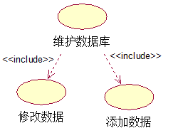
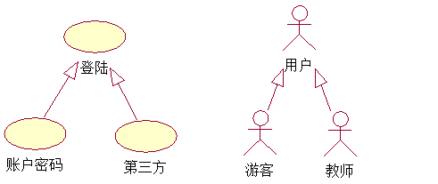

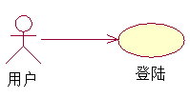
用例之间可视化表示
关系类型 | 说明 | 表示符号
关联 | 参与者与用例间的关系
泛化 | 参与者之间或用例之间的关系
包含 | 用例之间的关系
扩展 | 用例之间的关系
关联(Association)
泛化(Inheritance)
包含(Include)
拓展(Extend)
表示参与者与用例之间的通信，任何一方都可发送或接受消息。
就是通常理解的继承关系，子用例和父用例相似，但表现出更特别的行为；
包含关系用来把一个较复杂用例所表示的功能分解成较小的步骤；
与泛化关系类似，基本用例的一个拓展点被激活，子用例才会被执行。

Slide 12
关联
关联指明一个对象与另一个对象间的关系。这种关系比依赖更强、不存在依赖关系的偶然性、关系也不是临时性的，一般是长期性的，而且双方的关系一般是平等的、关联可以是单向、双向的。
在UML中关联用一条实线表示，他可能有方向，可以在线上放标记。

Slide 13
包含
包含关系指的是两个用例之间的关系，其中一个用例的行为包含另一个用例的行为。
在UML中，使用带虚线箭头表示，并在线上标有<<include>>
箭头方向是从基本用例到包含用例，基本用例是依赖于包含用例。

Slide 14
拓展
拓展关系的基本含义与泛华关系类似。Extend用例存在一个拓展点，只有当拓展点被激活时，子用例才会被执行。拓展关系是从拓展用例到基本用例的关系，它说明拓展用例定义的行为如何插入到基本用例定义的行为中。拓展用例并不在基本用例中显示。
以下几种情况可以使用拓展用例：
（1）表明用例的某一部分是可选的系统行为
（2）表明只在特定条件下才执行的分支
（3）表明可能由一组行为，其中的一个或多个可以再基本用例中的拓展点处插入。
在UML图中，使用带虚线箭头表示，并在线上标有<<extend>>

Slide 15
泛化
泛化关系指的是一般与特殊的关系。当多个用例共同拥有一种类似的结构和行为的时候，可以将他们的共性抽象成为父用例，其他的用例作为泛化关系中的子用例。在泛化关系中，子用例是父用例的一种特殊形式，子用例继承了父用例所以的结构，行为和关系。

Slide 16
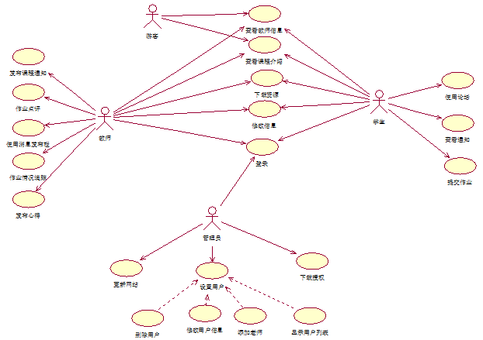
项目用例图实例

Slide 17
问题
Q：这是用例图中的哪种关系？

Slide 18
3、类图
类图是UML面向对象中最常用的一种图，类图可以帮助人们更直观地了解一个系统的体系结构。

Slide 19

类图工具栏
Class 类
Interface 接口
dependency or instantiates 依赖或实例化
Realize 实现

Slide 20
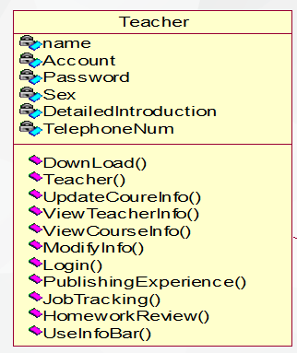
类图概述
类是对一组相同属性、操作、关系和语义的对象的抽象。主要包括名称部分（Name）、属性部（Attribute）、操作部分。在UML中类用一个矩形框表示，它包含三个区域，最上面是类名、中间是累的属性、最下面是类的方法

Slide 21
类图的概述
1.名称
每个类都必须有一个能和其他类进行区分的名称，类的名称部分是不能省略的，其他组成部分可以省略。表示方法有以下两种。
（1）简单名 （2）全名，也称为路径名，就是类名前面加上包的名称。
2.属性
属性描述了类在软件系统中代表的失误所具备的特性。类可以有任意数目的属性，也可以没有属性。
在UML中，类属性语法为：
（1）可见性（2）属性名（3）类型（4）初始值（5）属性字符串
3.操作
操作是对类的对象所能做的事物的一个抽象。
在UML中，类的操作的语法为：
（1）可见性（2）操作名（3）参数表（4）返回值类型（5）属性字符串

Slide 22

类图的概述
4.职责
在操作列表框下面的区域，可以用例说明类的职责。位于操作部分下面的区域，用来说明类要做什么或说明另一个类的信息。
在UML中，把职责列在类图底部的分隔栏中。
5.约束
说明类的职责是消除二义性的一种非形式的表示方法，形式化的方法是使用约束。
在UML中，约束是用{}的格式写在类的边上，指定个别属性的取值范围。
{类别=教师or学生or游客}

Slide 23


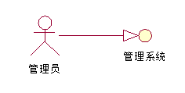

类之间的关系
泛化（Generalization）
依赖（Dependency）
关联（Association)
实现（Realization）
是一种继承关系, 表示一般与特殊的关系, 它指定了子类如何特化父类的所有特征和行为.
表示两个模型或多个模型元素之间语义上的关系。表示一个元素的某些改变可能会影响或提供消息给其他元素.
是一种拥有的关系, 它使一个类知道另一个类的属性和方法；
是一种类与接口的关系, 表示类是接口所有特征和行为的实现.

Slide 24
泛化
泛化关系是一种存在于一般元素和特殊元素之间的分类关系，它只使用在类型上，而不是实例上。一般元素称为超类或父类，而特殊元素被称为子类。
在UML中，泛化关系用一天从子类指向父类的空心三角箭头表示

Slide 25
依赖
依赖关系表示对于一个元素的某些改变可能会影响或提供消息给其他元素，即使用者以某种形式依赖于其他类元。
在UML中定义4中基本依赖
（1）使用依赖 表示使用者使用服务提供者所提供的服务实现它的行为
（2）抽象依赖 表示使用者和提供者之间的关系，它依赖于不同抽象层次上的事物
（3）授权依赖 表达看一个事物访问另一个事物的能力。
（4）绑定依赖 它表明对目标末班使用给定的实际参数进行实例化

Slide 26
关联
关联关系是一种结构关系，它指明一个事物的对象与另一个事物的对象之间的联系。
在UML中有4个可应用到关联的基本修饰：关联名、关联端的角色、关联端的多重性和聚合。
（1）关联名即名称
（2）角色
（3）多重性
（4）聚合

Slide 27
实现
将一种模型元素与另一种模型元素连接起来，比如类和接口。
实现通常在两种情况下被使用：在接口与实现该接口的类之间；在用例以及实现该用例的协作之间。
在UML中，实现关系的符号与泛化关系的符号类似，用一条带指向接口的空心三角箭头的虚线表示。

Slide 28
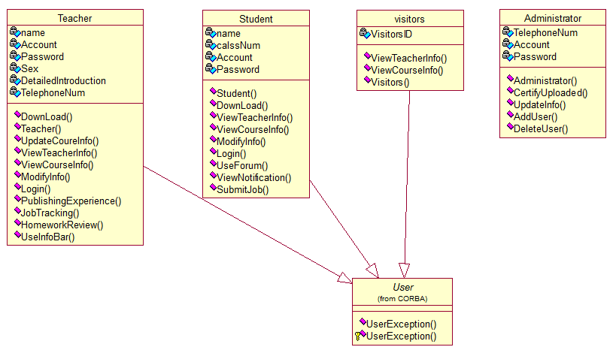
项目类图实例

Slide 29
4、状态机图
定义：状态机图是通过建立类对象的生存周期模型来描述对象随时间变化的动态行为，显示了该实体是如何根据当前所处的状态对不同的事件作出反应。

Slide 30

状态图工具栏
start state 初态
end state 终态
state Transition 状态转换
transition to self 自身转换

Slide 31
状态机图的建模技术
状态机图用于对系统的动态方面建模。当使用状态机图对系统建模时，可以在类、用例、子系统或整个系统的语境中使用状态机图。对类、用例和系统实例的行为模型。
状态机图表示某个类所处的不同状态和该类的状态转换信息。但在系统活动期间仅对具有三个或更多潜在状态的类才画一个状态机图，进行状态机图描述。
用状态机图对一个对象按事件排序的方法建模，是强调从状态到状态的控制流的状态机的简单表示。
绘制状态机图的理想步骤是：寻找主要的状态，确定状态之间的转换，细化状态内的活动与转换，用复合状态来展开细节。

Slide 32
状态机图的元素
通常创建一个UML状态机图是为了研究类、角色、子系统或组件的复杂行为。状态机图的构成元素通常包含在以下两个部分。
1.状态
状态定义对象在其生命周期中的条件或状况。
2.转换
对象的状态之间的转移叫转换，它包括事件和动作。

Slide 33
状态
一个对象的状态可能包含子状态或其他一些更加详细的内容。具体由以下5个部分组成：名称、进入/退出动作、内部状态、子状态和延迟时事件。
1.名称
名称是将一个状态与其他状态区分开来的文本字符串；状态也可以是匿名的，这表示它没有名称。
2.进入/退出动作
进入/退出动作表示进入/退出这个状态所执行的动作。
3.内部转换
内部转移使事件可以在不退出状态的情况下在状态内得到处理，从而可避免触发进入或退出操作。
4.子状态
UML状态机图中嵌套在另外一个状态中的状态称为子状态，简单结构是没有子结构的状态。
5.延迟事件
延迟事件是其处理过程被推迟的事件，它们的处理过程要到事件不被延迟的状态被激活时才会执行。

Slide 34
转换
转换是两个状态之间的一种关系，表示对象将在源状态或当前状态中执行一定的动作，并在某个特定事件发生而且某个特定的警戒条件满足时进入目标状态。
转换由以下五部分组成：源状态、触发事件、监护条件、动作和目标状态。
1.源状态
转换是指状态机从一个状态到另外一个状态的转换，这种转换要接受触发事件或满足监护条件才能完成。对象在被激发前所处状态就是转换的源状态。
2.触发事件
转换的触发事件就是引起转变的事件，是转移的诱因
3.监护条件
当转移的触发事件发生时，将对监护条件进行求值。只要监护条件不重叠，就可能会有来自同一事件触发器的多个转移。
4.动作
当转换发生时，它对应的动作被执行。
5.目标状态
当转换完成后，对象的状态发生了变化，这时所处的状态就是转换的目标状态。

Slide 35

状态机图的元素
状态（States）
初态和终态（Initial and Final States）
转移（Transitions）
指在对象的生命周期中的某个条件或者状况，在此期间对象将满足某些条件、执行某些活动或等待某些事件。
转移（Transitions）是两个状态之间的一种关系，表示对象将在源状态（Source State）中执行一定的动作，并在某个特定事件发生而且某个特定的警界条件满足时进入目标状态（Target State）
初态用实心圆点表示，终态用圆形内嵌圆点表示。

Slide 36
状态机图的元素
动作（State Actions）
自身转移（Self-Transitions）
动作（Actions）是一个可执行的原子操作,也就是说动作是不可中断的，其执行时间是可忽略不计的。
状态可以有返回自身状态的转移，称之为自身转移（Self-Transitions）

Slide 37
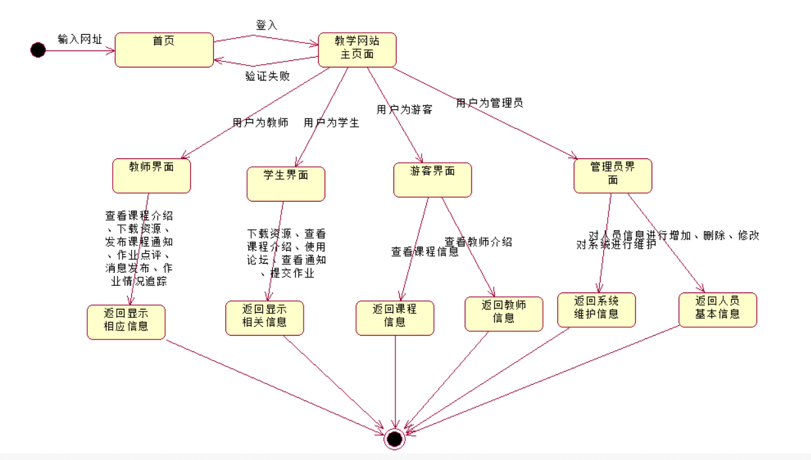
项目状态图实例

Slide 38
问题
Q：状态图中的初态和终态分别用什么表示。

Slide 39
5、顺序图
顺序图（Sequence Diagram）是强调消息时间顺序的交互图，它描述了对象之间传送消息的时间顺序，用于表示用例中的行为顺序。
顺序图主要用于按照交互发生的一系列顺序，显示对象之间的这些交互。

Slide 40

顺序图菜单栏
Object 对象
ObjectMessage 对象消息
Message to self 自身消息
Return Message返回消息
Destruction marker
破坏标记

Slide 41
顺序图的元素
参与者(Actor)
对象(Object)
生命线(LifeLine)
激活期（Activation）
消息（Message）
表示与您的应用程序或系统进行交互的用户、组织或外部系统。用一个小人表示。
在顺序图中概念上和它在类图中一致，它们之间可以进行交互，交互的顺序按时间的顺序
代表对象在一段时间内的存在
激活期（Activation）也被称为控制焦点，代表顺序图中的对象执行一项操作的时期
消息（Message）是对象之间某种形式的通信，在垂直生命线之间，用带有箭头的线并附以消息表达式方式表示

Slide 42
顺序图的元素
顺序图中的对象（Object）在概念上和它在类图中的定义是一致的，它们之间可以进行交互，交互的顺序按时间的顺序。在顺序图中对象用矩形框表示，对象名带有下划线。
对象包括三种命名方式
第一种方式包括对象名和它所属的类名，中间用冒号隔开；
第二种方式只显示对象名不显示类名；
第三种方式只显示类名不显示对象名，即表示它是一个匿名对象，这样参与交互的并不限于特定的对象，而是适应于该类的任何对象。
对象的左右顺序并不重要，但是为了图的清晰整洁，通常应遵循以下原则。
把交互频繁的对象尽可能地靠拢。
把初始化整个交互活动的对象（有时是一个参与者）放置在最左边。
用户
对象

Slide 43
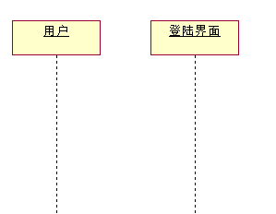
顺序图的元素
生命线（LifeLine）代表顺序图中对象在一段时间内的存在。生命线在顺序图中表示为从对象图标底部中心位置向下延伸的一条虚线（但事实上UML2中定义的生命线可以用实线来表示）。
生命线
对象在生命线上的两种状态：休眠状态和激活状态。

Slide 44

顺序图的元素
激活期（Activation）也被称为控制焦点，代表顺序图中的对象执行一项操作的时期，是顺序图中表示时间段的符号，在这个时间段内对象将执行相应的操作。在UML中，用小矩形表示，被称为激活条或控制期，对象就是在激活条的顶部被激活的，在完成自己的工作后被去激活。
激活期

Slide 45

顺序图的元素
消息
消息（Message）是对象之间某种形式的通信，在垂直生命线之间，用带有箭头的线并附以消息表达式方式表示。它可以激发某个操作、唤起信号或导致目标对象的创建或撤销。一个对象到另一个对象的消息用跨越对象生命线的消息线表示。对象还可以发送消息给它自己，即消息线从自己的生命线出发又回到自己的生命线。
消息的类型分为同步消息、异步消息和同步且立即返回消息三种。

Slide 46


消息
同步消息
异步消息
返回消息
把消息发给接受者、不用等待接受者的反馈、可以给别的对象发消息
异步消息可以并发工作
发送者要发送一个消息而且接收者已经做好接收这个消息的准备时才能传送的消息。
送给对象的异步消息或调用消息、对象给的反馈、称作返回消息

Slide 47
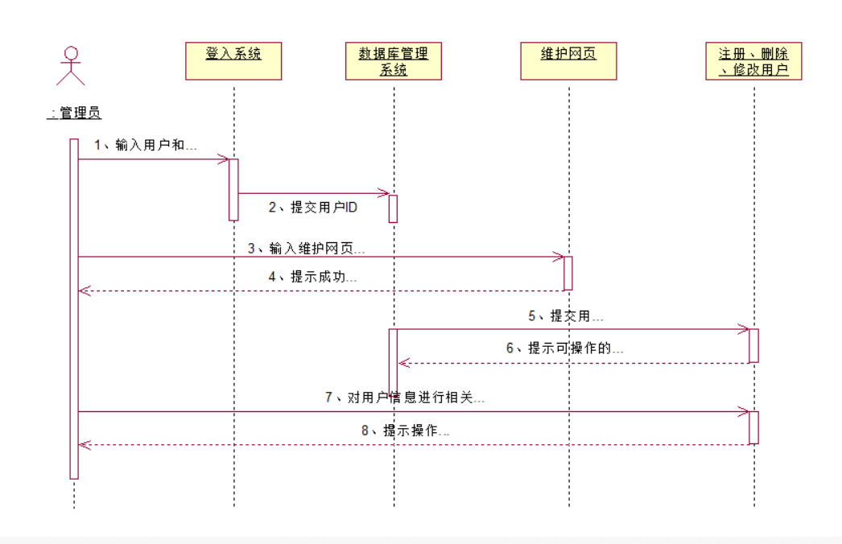
项目顺序图实例

Slide 48
问题
Q：顺序图中消息的类型分为哪三种？

Slide 49
6、通信图
又称“协作图”，是一种交互图，强调的是发送和接收消息的对象之间的组织结构。一个通信图显示了一系列的对象和在这些对象之间的联系及对象间发送和接收的消息。
UML 2.0以后通信图不再是协作图，没有专门的”协作图“，只有”协作“。

Slide 50

通信图制作流程
Object Link 对象链接
Link to self 自身链接
Link Message 链接消息
Date token 日期标记
ReverseLink Message
反向链接消息
ReverseDate token
反向日期标记

Slide 51
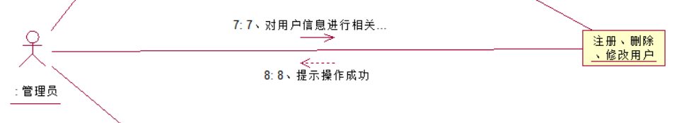
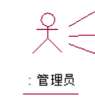

通信图的元素
活动者（Actor）
对象（Obejct）
链接（Link）
消息（Message）
活动者发出主动操作的对象，负责发送初始消息，启动一个操作。
对象是一个类的实例，负责发送和接收消息。
链接用线条来表示，链接表示两个对象共享一个消息，位于对象之间或参与者与对象之间。
消息用来描述系统动态行为，它是从一个对象向另一个或几个对象发送消息，或由一个对象调用另一个对象的操作。由三部分组成：发送者，接收者，活动。

Slide 52
链接
链接（Link）用线条来表示。链接表示两个对象共享一个消息，位于对象之间或参与者与对象之间。
表示两个或多个对象间的独立连接，是关联的实例。在协作图中，关联角色是与具体语境有关的暂时的类元之间的关系，关系角色的实例也是链。链表示为一个或多个相连的线或弧。

Slide 53
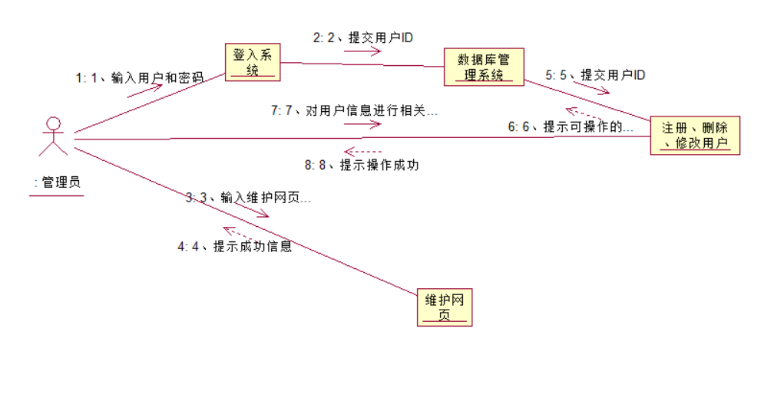
项目通信图实例

Slide 54
7、部署图
部署图，也称为配置图。UML面向对象中配置图描述系统中硬件和软件的物理配置情况和系统体系结构，是表示运行时过程结点结构、组件实例及其对象结构的图。
构成部署图的主要元素是结点、组件和关系。

Slide 55

实施图菜单栏
Connection 连接
Processor处理器
Device设备

Slide 56
结点
结点是存在于运行时并代表一项计算资源的物理元素，一般至少拥有一些内存，而且通常具有处理能力。例如一台计算机、一个工作站等其它计算设备都属于结点。
在UML1.x中，结点被划分为处理器和设备两种模型，处理器是带阴影的立方体，设备是不带阴影的立方体。UML2.0中用立方体来表示一个节点，正式地把一个设备定义为一个执行工件的节点，并添加关键<<device>>，尽管一般不需要这么做。
(处理器)
(设备)

Slide 57
结点的连接方式
连接两个立方体的一条线，表示了两个结点连接。一个连接不一定要是一段电线或电缆，也可以表示红外线或者通过卫星的无线连接。

Slide 58
组件
组件是系统可替换的物理部件，结点和组件的关系可以归纳为以下两点：
①组件是参与系统执行的事物，而结点是执行组件的事物。假如说结点是一台服务器，则组件就是其上运行的程序。
②组件表示逻辑元素的物理模块，而结点表示组件的物理部署。这表明一个组件是逻辑单元的物理实现，而一个结点则是组件被部署的地点。一个类可以被一个或多个组件实现，而一个组件也可以部署在一个或多个结点上。

Slide 59
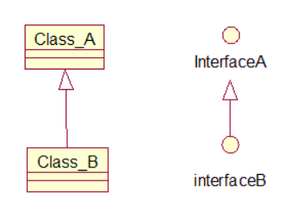
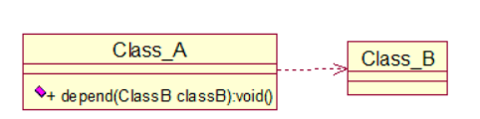
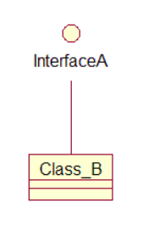
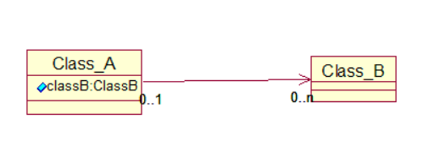
关系
部署图中包括依赖、泛化、关联及实现关系。
泛化关系
依赖关系
关联关系
实现关系

Slide 60
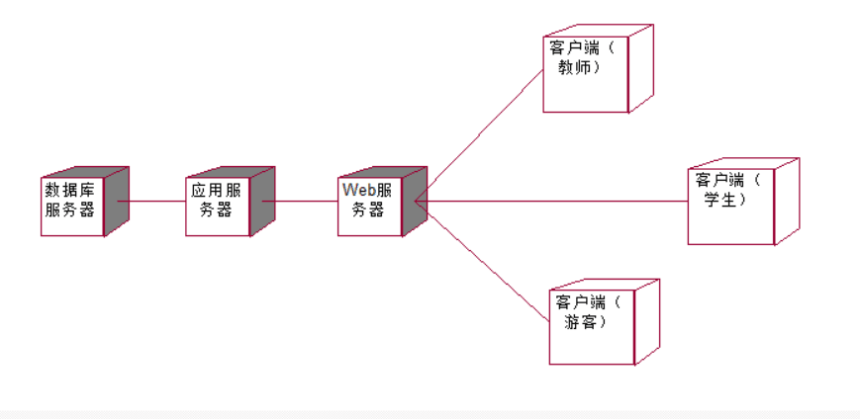
项目部署图实例

Slide 61
8、参考资料
UML2基础、建模与设计教程 第4-8章
CSDN博客
http://blog.csdn.net/nic7968/article/details/17241389
http://blog.csdn.net/iwuyun/article/details/72876576
百度文库
https://wenku.baidu.com/view/8175afc3195f312b3169a57a.html?from=search
博客园
https://www.cnblogs.com/shindo/p/5579191.html

Slide 62
9、小组分工及绩效
胡泽宇 - 部分PPT制作 8.6
林 康 - 资料查找以及部分PPT制作 8.7
韩佳鑫 - PPT修改和审查 8.8
金志超 - 类图绘制、构件图、部署图绘制 8.9
葛鑫志 - 用例图、状态图、协作图、顺序图绘制 9.0

Slide 63
2017
感谢欣赏

